Slide 1
MÉTODOS DISCIPLINARIOS DE DIOS Oseas 5

Slide 2
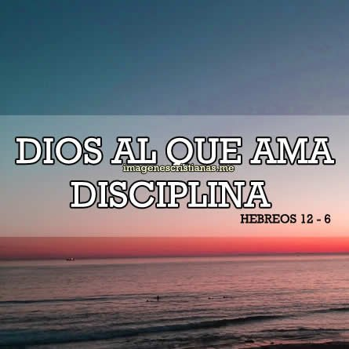

Slide 3
¿QUÉ ESTABA PASANDO?
“Llegaron hasta lo más bajo en su corrupción, como en los días de Gabaa; ahora se acordará de su iniquidad, castigará su pecado” Os. 9:9
“Mientras disfrutaban el momento, un grupo de alborotadores de la ciudad rodeó la casa. Comenzaron a golpear la puerta y a gritarle al anciano: —Saca al hombre que se hospeda contigo para que podamos tener sexo con él”. Juec.19:22.

Slide 4
I PRIMERA DISCIPLINA: "LA POLILLA". (v.12,13.)
“Yo, pues, seré como polilla a Efraín, y como carcoma a la casa de Judá. ‎Y verá Efraín su enfermedad, y Judá su llaga; irá entonces Efraín a Asiria, y enviará al rey Jareb; mas él no os podrá sanar, ni os curará la llaga”.
La “polilla”
La “carcoma”

Slide 5
“Y verá Efraín su enfermedad, y Judá su llaga; irá entonces Efraín a Asiria, y enviará al rey Jareb; mas él no os podrá sanar, ni os curará la llaga”. Os 5:13
¿Cuánta gente hace lo mismo el día de hoy? Conscientes de su debilidad y su bancarrota espiritual, buscan refugio en cualquier parte, menos en Dios.

Slide 6
II SEGUNDA DISCIPLINA: EL LEON. (V.14)
“Porque yo seré como león a Efraín, y como cachorro de león a la casa de Judá; yo, yo arrebataré, y me iré; tomaré, y no habrá quien liberte”. Os. 5:14

Slide 7
III TERCERA DISCIPLINA: UNA SOLEMNE ADVERTENCIA.
“Andaré y volveré a mi lugar…” Os. 5:15
“Con sus ovejas y con sus vacas andarán buscando a Jehová, y no le hallarán; se apartó de ellos”. Os. 5:6

Slide 8
CONCLUSION:
Este mensaje no termina diciendo que Dios abandonaría su pueblo si han decidido vivir sin Él.
“Entonces regresaré a mi lugar, HASTA que reconozcan su culpa y se vuelvan a mí. Pues tan pronto lleguen las dificultades, me buscarán de todo corazón”. Os. 5:15
El mismo Dios termina dando palabra esperanza, Hasta…
Nuestro Señor nunca cierra la puerta en esta vida, El manifiesta que si quieren me podrán encontrar.

Slide 9
“Venid y volvamos a Jehová; porque él arrebató, y nos curará; hirió, y nos vendará”. Oseas 6:1-3.

